Slide 1
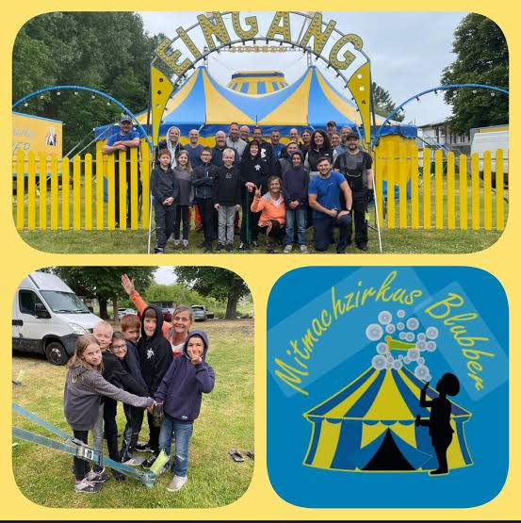
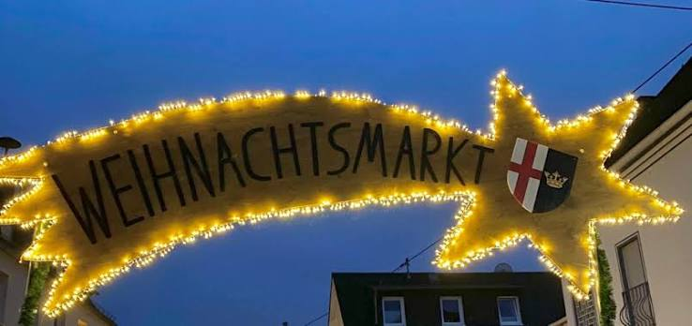
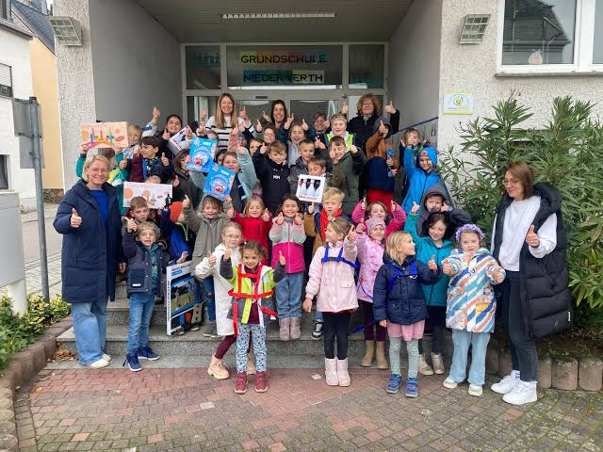
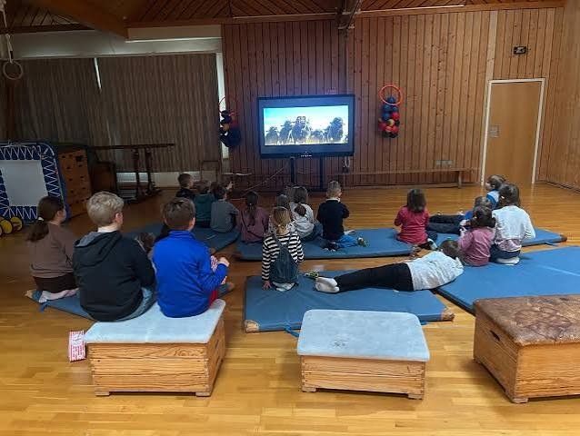
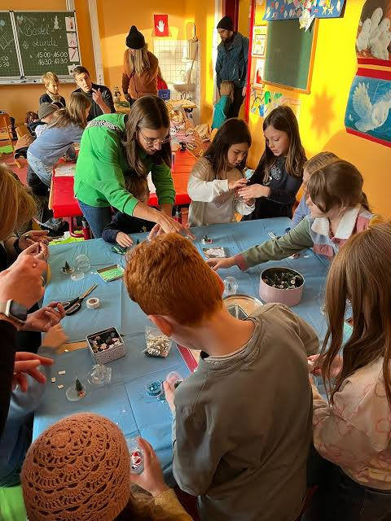
Herzlich willkommen beim Förderverein der Inselgrundschule Niederwerth e.V.
Gemeinsam für unsere Kinder – Schule lebendig gestalten!
WERDEN SIE TEIL DER GEMEINSCHAFT!
Alle nachfolgenden Projekte und Aktionen
werden rein durch die finanzielle Unterstützung des Fördervereins getragen und realisiert.
Nur durch Ihre Mitgliedschaft und Spenden können wir das Schulleben unserer Kinder so bunt gestalten!

Slide 2
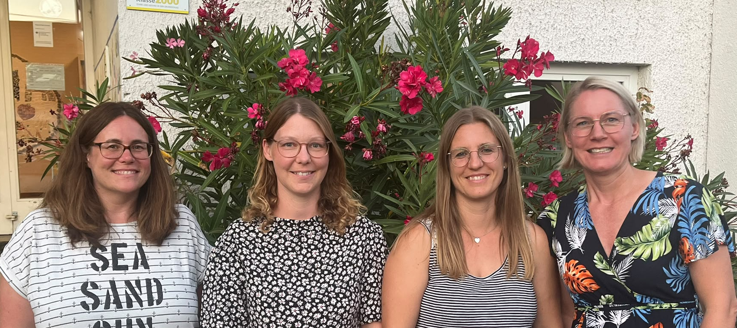
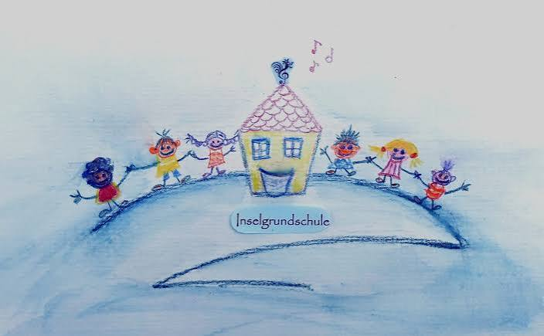
ÜBER UNS
Wer wir sind – Unser ehrenamtliches Vorstandsteam
1. Vorsitzende:
Miriam Portugall – Koordination & Leitung
2. Vorsitzende:
Daniela Hamann – Unterstützung & Organisation
Schriftführerin:
Eva Fröhlich – Protokolle & Kommunikation
Kassenwartin:
Yvonne Strozinsky – Finanzen & Mitgliederverwaltung
Kassenprüferin:
Nadine Stein – Unabhängige Finanzkontrolle

Slide 3
FINANZIERUNG
Wie wir Gelder für unsere Kinder generieren
Regionale Partner & Aktionen
• Förderpenny: Aktive Teilnahme an der regionalen Spendenaktion.
• Heimatlieben: Spendenplattform der Sparkasse Koblenz.
• Volksbank Vallendar: Regelmäßige Nutzung von lokalen Förderaktionen.
• Lions Club: Wertvolle finanzielle Unterstützung durch gezielte Fördergelder.
Eigene Feste & Stände
• Weihnachtsmarkt: Eigener Verkaufsstand mit frisch gebackenen Waffeln, Crêpes, Kinderpunsch, Kakao und heißem Kaffee.
• Kinderinselfest: Teilnahme und finanzielle Nutzung des beliebten Inselfestes.
• St. Martin / Laternenumzug: Alle zwei Jahre im Wechsel mit dem Kindergarten erwirtschaften wir Erlöse durch den Verkaufsstand auf Niederwerth.
• Wichtelweg (In Erwägung): Ein neuer Verkaufsstand wird aktuell als zusätzliche Aktion zur Budgeterweiterung geplant.

Slide 4
CHRONOLOGISCHER ABLAUF
Unsere Traditionen im Schuljahr
1. Einschulungsfeier: Herzliches Willkommen für die neuen Erstklässler mit der kompletten Übernahme der erfrischenden Getränke für alle Eltern und Schulkinder.
2. Halbjahreszeugnis (Februar): Gemütlicher Kinonachmittag für die gesamte Schülerschaft zur Belohnung – inklusive leckerem Popcorn und Getränken für jedes Kind.
3. Karnevalsfeier: Buntes, fröhliches Treiben in der Grundschule mit voller finanzieller Bezuschussung von reichlich Kamelle und Getränken für alle Kinder.
4. Schuljahresende: Ein erfrischendes Eis für jedes Kind direkt am Tag der Ganzjahreszeugnisse als süßer und wohlverdienter Start in die großen Sommerferien.

Slide 5
PROJEKTE & ANSCHAFFUNGEN
Unsere finanzielle Unterstützung für die Schule
In enger Zusammenarbeit und ständiger Abstimmung mit der Schulleitung (SL) und den Lehrkräften finanzieren wir gezielt:
Pädagogische Projekte & Kulturausflüge
• Musikprojekt (Klasse 2): Musiktherapeutisches Konzept, durchgeführt von Frau Schäfer (Musikerin der Rheinischen Philharmonie Koblenz).
• Die Nein-Tonne (Klasse 1-2): Wichtiges Projekt zur spielerischen Wahrnehmung von Gefühlen und dem Setzen von persönlichen Grenzen.
• Mein Körper gehört mir! & WingTsun (Klasse 3-4): Interaktive Präventionsprogramme sowie professionelle Kurse zur Selbstbehauptungsstärkung.
• Waldprojekt (Klasse 1-4): Regelmäßige, erlebnisreiche Naturerfahrungen und praxisnahe Umweltbildung.
• Kulturausflüge: Verlässliche Finanzierung oder Bezuschussung von Busfahrten und Eintrittsgeldern (z. B. ins Theater Koblenz oder zur Philharmonie).
• Mitmach-Zirkus: Das Riesen-Highlight alle 3-4 Jahre für die gesamte Schule sowie für die kommenden Vorschulkinder aus dem Kindergarten.
Reine Anschaffungen
• Sportgeräte für die Turnhalle: Ganz aktuell voll finanzierte, moderne Turn- und Trainingsgeräte für den Schulsport.
• Pausenspielgeräte: Neu angeschaffte, abwechslungsreiche Spielgeräte für den Schulhof für eine aktive und gesunde Pause.
• Eigene Schulbücherei: Kontinuierliche finanzielle Unterstützung zur Anschaffung neuer Bücher und Medien zwecks nachhaltiger Leseförderung.

